Slide 1
Dítě v multietnické třídě

Slide 2
Obsah
Migrace
Interkulturní komunikace
Dítě s OMJ

Slide 3
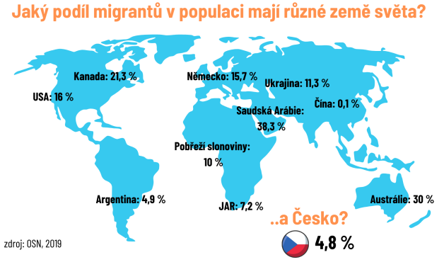
Migrace v Evropě a ve světě vizuálně

Slide 4
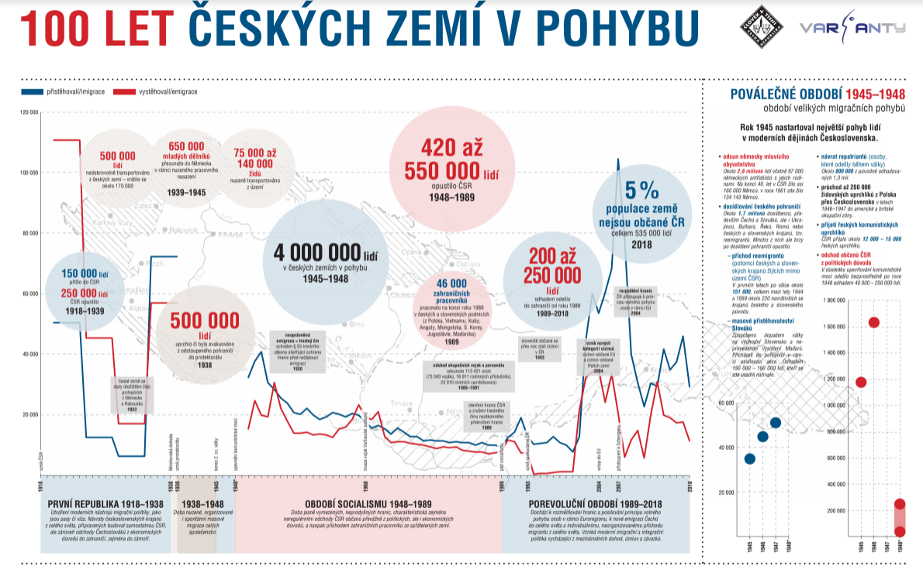

Slide 5
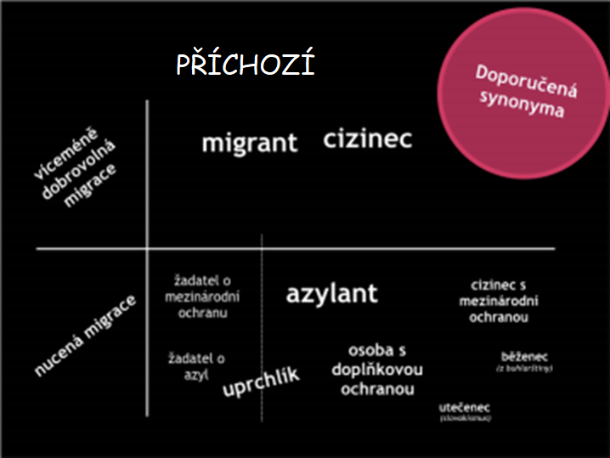
Cílová skupina

Slide 6
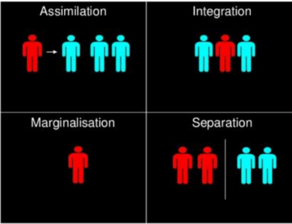
Akulturační strategie dle J. W. Berryho

Slide 7
Teorie kulturních dimenzí (G. Hofstede)
Malá vzdálenost moci
Individualismus
Maskulinita
Vyhýbání se nejistotě
Dlouhodobá orientace
Požitkářství
Velká vzdálenost moci
Kolektivismus
Feminita
Odvaha riskovat..
Krátkodobá orientace
Zdrženlivost
Zdroj: http://www.hofstede-insights.com/product/compare-countries

Slide 8
Vývojový model interkulturní senzitivity - DMIS (M. Bennett)

Slide 9
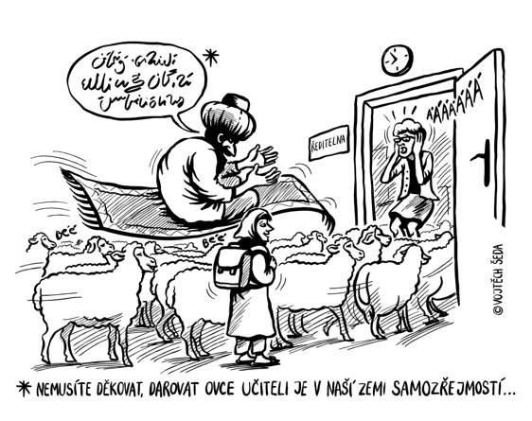
Interkulturní komunikace

Slide 10
Notes:
Od 30 sekundy do 2:40.

Slide 11
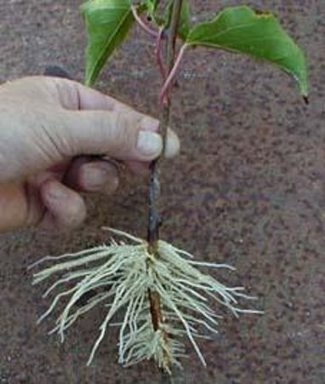
Fenomén vykořenění
Cristina Igoa: The inner world of the immigrant child
Vykořenění
Tiché období

Slide 12
Bariéry ve vzdělávání žáků s OMJ
Neznalost českého jazyka
Opomíjení interkulturních rozdílů a sociální situaci dítěte v komplexním měřítku celé rodiny a komunity
Školám chybí jasný koordinační koncept
Nedostatečná informovanost škol v oblasti vzdělávání a integrace cizinců
Nedostatečná kvalifikace pedagogů
Nedostupná pedagogická diagnostika a poradenství
Nedůvěra a neznalost rodičů

Slide 13
Podpůrná opatření k cílové skupině
Grantové výzvy MŠMT
Nadace, spolupráce s obcí, VŠ, NNO
Vyrovnávací třída (pouze PoS Kostelec nad Orlicí)
Kurzy Státního integračního programu (jen uprchlíci)
A další opatření dle §16 → podpůrná opatření

Slide 14
Praktické kroky při aktivizaci nového jazyka (Miller, 1992)
Oční kontakt a úsměv
Jazykově se přibližte, buďte vzorem
Děti rozumí, ale nemluví
Neverbální komunikace
Myslet na individuální tempo
Tipy pro rozvoj řeči: Story cubes, Storysacs, Logico, Metoda KIKUS (software), Metoda Grunnlaget, Komunikační kartičky ke globálnímu čtení, Strukturované učení

Slide 15
Tipy při práci s dětmi příchozích
Pokuste se s pomocí rodičů poznat dítě
Zkuste najít u dítěte nějaký talent, který je jazykově nezávislý
Pokud jste ve škole, vytvořte pro žáka plán ped. podpory
Zkuste využít formativní hodnocení žáka
Zapojte do začlenění ostatní žáky třídy/školy (možnost peer-tutoringu)
Podpora rodiny v kontaktu se školou

Slide 16
Organizace pracující s migranty
OPU - Organizace pro pomoc uprchlíkům
Diecézní Charita Brno
PPI - Poradna pro integraci
CIC – Centrum pro integraci cizinců
In Báze Berkat
Sdružení pro integraci a migraci
META o.s. (www.inkluzivniskola.cz – výborný server pro pedagogy!)
Asociace učitelů češtiny jako cizího jazyka
Multikulturní centrum Praha
…a mnohé další

Slide 17
Zdroje
EURYDICE (2004). Integrating Immigrant Children into Schools in Europe. Brusel: Euridyce.
Kurowski, M. (2016). Vybrané oblasti edukace žáků-uprchlíků v České republice. Available here: https://is.muni.cz/auth/th/56187/ pedf_d/.
Linhartová, T., Loudová Stralczynská, B. (2014). Děti s odlišným mateřským jazykem v mateřských školách. Meta, o.p.s. Dostupné z: http://www.meta-ops.cz/sites/default/files/deti_s_omj_v_ms_0.pdf
Doleží, L. a kol. (2015). Začínáme učit češtinu pro děti cizince – předškolní věk. Asociace učitelů češtiny jako cizího jazyka. Dostupné z: http://www.auccj.cz/wp-content/uploads/2015/01/zaciname-ucit-cestinu-pro-deti-cizince-predskolni-vek.pdf
Doleží, L. a kol. (2013). Začínáme učit češtinu pro děti cizince – mladší školní věk. Asociace učitelů češtiny jako cizího jazyka. Dostupné z: http://www.auccj.cz/wp-content/uploads/2014/01/zaciname-ucit-cestinu-pro-deti-cizince-mladsi-skolni-vek-1.pdf
Miller, K. (1992). Guidelines for helping non-English speaking children adjust and communicate. In E. Neugebauer, Alike and different: exploring our humanity with young children (s. 38–50). Washington DC: NAEYC.
Doplňkové materiály k tématu:
Infografika Evropské komise k teoriím migrace: https://ec.europa.eu/jrc/sites/jrcsh/files/theoriesofmigration2.pdf
Encyklopedie migrace: https://www.encyclopediaofmigration.org/

